Slide 1
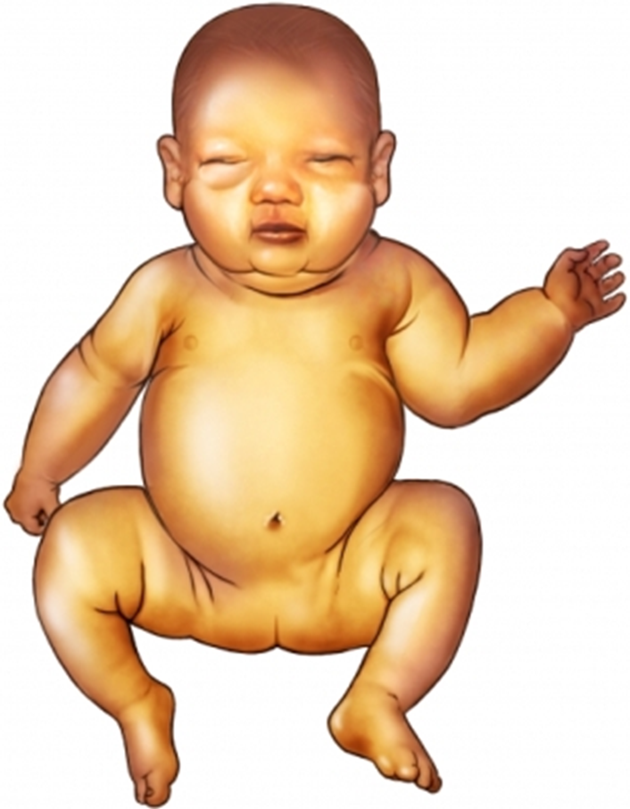
Yenidoğan Sarılığı
Dr. Ceyhun Yurtsever
KTÜ Tıp Fakültesi Aile Hekimliği ABD
03.11.2015

Slide 2
Amaç
Fizyolojik ve patolojik sarılıklar hakkında bilgi sahibi olmak ve ayrımını yapabilmek
Sarılıklı bebekte klinik ve laboratuvar değerlendirmesini, risk faktörlerini, izlem ve tedavi algoritmasını öğrenmek

Slide 3
Plan
Sarılık
Bilirubin metabolizması
Sınıflandırma
  İndirek hiperbilirubinemi
    Patolojik olmayan - Fizyolojik sarılık
    Patolojik olan
  Direk hiperbilirubinemi
Sarılığa yaklaşım
  Birincil
  İkincil
Tedavi

Slide 4
Giriş
Hiperbilirubinemi yenidoğanlarda sık görülen ancak genellikle zararsız olan bir problemdir.
Bununla birlikte ciddi ve tedavi edilmemiş hiperbilirubinemi nörotoksik etkilidir.
Hayatın ilk 2 haftasında hastaneye yeniden yatışın en sık nedenidir
Günümüzde yenidoğanların hastaneden erken taburcu edilmeleri, yenidoğan sarılığının hastanede değil ayaktan izlemi durumunu ortaya çıkarmıştır.

Slide 5
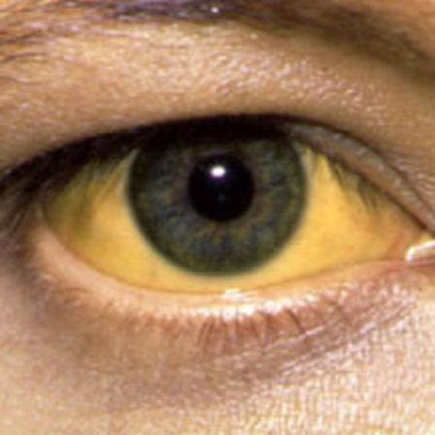
Sarılık
Bilirubin 5 mg/dl’yi geçtiğinde cilt sarı görünür.
İlk olarak sklera, sert damak ve dil altı mukozasında
En belirgin sklerada
En iyi gün ışığında saptanır.

Slide 7
Sınıflandırma
  İndirek hiperbilirubinemi (en sık)
  Patolojik olmayan - Fizyolojik sarılık
  Patolojik olan
Direk hiperbilirubinemi

Slide 8
Fizyolojik Sarılık
İlk hafta içinde hemen tüm yenidoğanlar (term %60, preterm %80) sararırlar.
Serum bilirubininde oluşan bu geçici yükselmeye fizyolojik sarılık denir.

Slide 9
Fizyolojik Sarılık ve Özellikleri
24-72. saatlerde başlar.
Maksimum yoğunluğa term bebekte 4-5. gün, preterm bebekte 7. gün ulaşır.
15 mg/dl’yi geçmez. (Term bebekte <12.9 mg/dl, preterm bebekte <15 mg/dl)
14. günden sonra klinik olarak saptanamaz.
Tedavi gerekmez ancak yakın izlem gerekir.

Slide 10
Fizyolojik Mekanizmalar
Karaciğer hücresinde artmış bilirubin yükü
  Polisitemi
  Azalmış eritrosit ömrü (80 gün)
  İnefektif eritropoez sonucu artmış bilirubin (şant hiperbiluribinemisi)
  Artmış enterohepatik sirkülasyon
Bilirubinin plazmadan karaciğere alınmasında azalma
  Fizyolojik Y proteini azlığı
  Enerji alımının azlığı (artan serbest yağ asitlerinin Y proteinini bağlaması)
  Karaciğer kan dolaşımının az oluşu (Ductus venosus açıklığı)
Azalmış bilirubin konjugasyonu
  Azalmış üridin difosfoglukuronizil transferaz aktivitesi
Bozulmuş bilirubin ekskresyonu
  Bozulmuş ekskresyon

Slide 11
PATOLOJİK SARILIKLAR
İlk 24 saat içersinde klinik olarak sarılık
Total bilirubinin term bebekte >12.9 mg/dL, preterm bebekte >15 mg/dL olması,
Total bilirubinin 5 mg/dL/gün'den daha hızlı yükselmesi
Direkt bilirubinin 2 mg/dL'nin üzerinde olması ya da total bilirubinin >%20 olması (tıkanma sarılıkları)
Sarılığın term bebekte 1 hafta, preterm bebekte ise 2 haftadan fazla uzaması

Slide 12
Yenidoğanda Patolojik İndirek Hiperbilirubinemi Nedenleri
Artmış üretim
  Hemolitik Hastalık
    İmmun:
      Rh alloimmunizasyonu, ABO ve diğer kan grubu uyuşmazlıkları
    Kalıtsal:
      Eritrosit membran defektleri: Herediter sferositoz, eliptositoz, piropoikilositoz, stomasitoz
      Eritrosit enzim eksiklikleri: Glukoz-6-fosfat dehidrogenaz eksikliği, piruvat kinaz eksikliği ve diğer eritrosit enzim eksiklikleri
      Hemoglobinopatiler: Alfa talasemi, beta talasemi
      Stabil olmayan hemoglobinler: Konjenital heinz body hemolitik anemisi

Slide 13
Yenidoğanda Patolojik İndirek Hiperbilirubinemi Nedenleri
  Diğer Artmış Üretim Nedenleri
    Sepsis
    Dissemine intravasküler koagülasyon
    Kanın ekstravazasyonu: Hematomlar, pulmoner, abdominal, serebral hemorajiler
    Polisitemi
    Diabetik anne bebekleri
  Artmış Enterohepatik Sirkülasyon
    Anne sütü sarılığı
    Pilor stenozu
    Barsak obstrüksiyonu

Slide 14
Yenidoğanda Patolojik İndirek Hiperbilirubinemi Nedenleri
Azalmış Klerens
  Kalıtsal Metabolizma Bozuklukları
    Crigler-Najjar sendromu, tip I ve II
    Gilbert sendromu
    Galaktozemi
    Tirozinemi
    Hipermetioninemi
  Metabolik
    Hipotiroidi
    Hipopituitiarizm

Slide 15
ABO Hemolitik Hastalığı
Yenidoğanda immun hemolitik hastalığın en sık nedenidir.
Anne O, bebek A veya B kan grubu
1/3’ünde direk coombs testi (+)
Klinik çok değişkendir. Nadir olmakla beraber ağır sarılık ve kernikterus görülebilir.
Sıklıkla ilk 24 saat içinde total bilirubin artar, sıklıkla kendiliğinden düşer.
Kan yaymasında mikrosferositler görülebilir.

Slide 16
Rh Hemolitik Hastalığı
Anne Rh (-), bebek Rh (+)
Başlangıç in utero
Sarılık; sıklıkla ilk 24 saat içinde başlar ve TSB hızlı yükselir (>0.5 mg/dl/saat veya >5 mg/dl/gün)
Anemi, hepatosplenomegali, hidrops fetalis
Direk coombs (+)
Artmış retikülosit (%10-40)

Slide 17
Eritrosit Enzim Defektleri
Glukoz-6-Fosfat Dehidrogenaz (G-6PD) Eksikliği
  En sık görülen eritrosit enzim defektidir.
  G-6PD geni X kromozomu üzerindedir.
  Homozigot erkeklerde tam enzim eksikliği varken, heterozigot kızlarda da hiperbilirubinemi görülebilir.
Pirüvatkinaz(PK) eksikliği
  Otozomalresesif
  Yenidoğan döneminde hemolitik anemi ve sarılığa yol açabilir

Slide 18
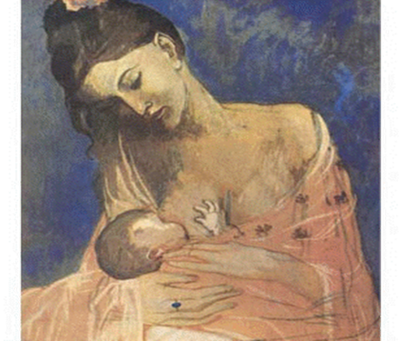
Anne sütü sarılığı
Anne sütü alan bebeklerin %6.8 ‘de sebebi açıklanamayan hiperbilirubinemi gelişmektedir (TSB >15 mg/dl)
  Erken başlangıçlı
  Geç başlangıçlı

Slide 19
Anne sütü sarılığı: Erken Başlangıçlı
“Anne sütü ile beslenememe sarılığı”
Düşük kalori alımı ve bilirubinin enterohepatik dolaşımının artışı nedeniyle fizyolojik sarılıkta şiddetlenme olduğu düşünülmektedir.
Belirtileri fizyolojik sarılığınkine benzer, ancak biraz daha şiddetlidir.
Tedavisinde, anneye sütünün artması için uygun beslenme önerilerinin verilmesi çok önemlidir.
Bazen bu çocukların hastaneye yatırılıp tedavi almaları gerekebilir.

Slide 20
Anne sütü sarılığı: Geç başlangıçlı
TSB 4. günde artmaya başlayarak 10-15. günlerde >15 mg/dl ulaşır
3-12 haftalarda normal düzeylere düşer
Nedeni tam olarak bilinmemektedir.
  Konjugasyon üzerine inhibitör etki
    3 alfa 20 beta-pregnandiol
    Lipaz ve serbest yağ asitleri
    β glukuronidaz
Tanı: patolojik nedenlerin dışlanması
Tedavi:
  Tanı veya tedavi amaçlı anne sütünün kesilmesi önerilmez
  Emzirmeye devam
  Fototerapi

Slide 21
Direk hiperbilirubinemi
Direk bilirubin düzeyi >2 mg/dl
Kesinlikle fizyolojik değildir.
Şu sorular yanıtlanmalıdır:
  Bebek simetrik SGA mı?
  Dışkı rengi beyaz veya camcı macunu rengi gibi mi?
  İdrar koyu renkli mi?
  Karaciğer, dalak büyüklüğü var mı?
  Bebek parenteral besleniyor mu?

Slide 22
Direk hiperbilirubinemi nedenleri
İdiopatik neonatal hepatit
Enfeksiyonlar – Hepatit B, TORCH, sepsis
Malformasyonlar – Biliyer atrezi, koledok kisti, safra kanal stenozu
Metabolik bozukluklar
  Galaktozemi
  Herediter fruktoz intoleransı
  Alfa-1-antitripsin eksikliği
  Tirozinemi
  Glikojen depo hastalığı tip IV
  Hipotiroidi
Total parenteral nutrisyon

Slide 23
SARILIKLI BEBEĞE YAKLAŞIM VE SARILIĞIN ÖNLENMESİ- birincil koruma
Emzirme desteklenmelidir.
  özellikle yaşamın ilk günlerinde günde 8-12 kez
  Yenidoğan bebeklere su ve şekerli su verilmemelidir.
Taburcu öncesi aileler uygun beslenme ve sarılık konusunda bilgilendirilmelidir.
Geç preterm bebekler beslenme yetersizliği ve sarılık açısından yüksek risk taşırlar.

Slide 24
SARILIKLI BEBEĞE YAKLAŞIM VE SARILIĞIN ÖNLENMESİ- ikincil koruma
Kan gruplarının belirlenmesi
Klinik değerlendirme
Laboratuvar değerlendirme
Risk faktörleri
Sarılığın nedenine yönelik özel değerlendirmeler
Taburculuk öncesi risk değerlendirme
Taburculuk sonrası izlem
Uzamış sarılık

Slide 25
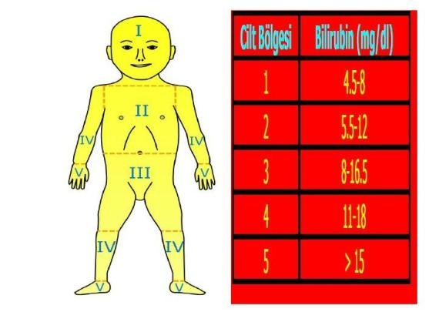
Klinik değerlendirme

Slide 26
Labaratuar değerlendirmesi

Slide 27
Biluribin nomogramı

Slide 28
Risk faktörleri
Taburcu olmadan önceki STB veya TcB düzeyi yüksek veya yüksek-orta risk bölgesinde olması
Düşük gebelik haftası (<38)
Anne sütü ile beslenme başarısız, özellikle iyi ememeyen aşırı ağırlık kaybı olan bebekler
İlk 24 saatte sarılık gözlenmesi
İzoimmün hemolitik hastalık, diğer hemolitik hastalıklar (G6PD eksikliği)
Daha önce fototerapi almış kardeş öyküsü
Sefal hematom veya yaygın ekimoz
Asya kökenli olmak

Slide 29
Taburculuk öncesi risk değerlendirme

Slide 32
Taburculuk sonrası izlem

Slide 33
Uzamış sarılık
Term bebekte sarılık 2 hafta, preterm bebekte 3 haftayı geçtiğinde uzamış sarılık adı alır.
Anne sütü sarılığı (en sık )
Hipotiroidi (en önemli neden)
Criigler-Najjar sendromu
Gilbert sendromu
Lucey-Driscoll sendromu
Kolestatik sarılıklar (safra yolları atrezisi, neonatal hepatit vb)

Slide 34
Direkt, indirekt bilirubin tayini
Anne-bebek kan grubu, direkt Coombs testi
Tam kan sayımı, periferik yayma
G6PD
Tiroid fonksiyon testleri (TSH, sT4)
İdrar tetkiki, idrar kültürü
İdrarda indirgen madde
Direkt bilirubin yüksekliği yoksa karaciğer enzim düzeylerinin bakılmasına gerek yoktur.
Kolestaz incelemeleri

Slide 35
Tedavi - amaç
Ciddi neonatal hiperbilirubinemi sıklığını azaltmak
Bilirubin ensefalopatisini ortadan kaldırmak

Slide 36
Kernikterus
Albümine bağlı olmayan serbest bilirubinin serumda artmasıyla kan-beyin bariyerini geçen indirek bilirubininbeyin hücrelerinde birikmesi ile oluşan bir sendromdur
Sağlıklı, hemolizi olmayan term bebeklerde 25 mg/dL indirek bilirubin seviyelerine kadar kernikterus çok nadir görülen bir durumdur.

Slide 37
Kernikterusu kolaylaştıran faktörler
Hastaneden erken taburcu olma (<2 gün)
Kontrol muayenelerine gitmeme
Yetersiz laboratuvar testleri
Annenin emzirmeye hazırlanamaması
Emzirmenin yeterince iyi değerlendirilememesi

Slide 38
Akut Bilirubin Ensefalopatisi
Klinik Bulgular
Başlangıç Fazı
  Hafif stupor (‘letarjik’, ‘uykulu’)
  Hafif hipotoni, hareketlerde azalma
  Zayıf emme, tiz sesli ağlama
Orta Faz
  Orta derecede stupor-irritabl
  Tonus değişken, sıklıkla artmış; retrokollis-opistotonus
  Beslenme minimal, tiz sesli ağlama
İlerlemiş Faz
  Derin stupor-koma
  Tonus sıklıkla artmış; retrokollis-opistotonus
  Beslenme yok, tiz çığlık

Slide 39
Kronik Bilirubin Ensefalopatisi
Klinik Bulgular
Ekstrapiramidal anormallikler, özellikle atetoz
Bakış anormallikleri, özellikle yukarı bakış
İşitsel bozukluk, özellikle sensorinöral işitme kaybı
Entellektüel kayıplar, fakat az bir grupta mental retardasyon

Slide 40
Tedavi
Fototerapi
Kan değişimi
Farmakolojik tedavi

Slide 41
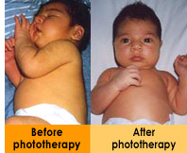
Fototerapi
Bilirubin fotokimyasal reaksiyona girerek ekskrete edilebilir izomerlere ve yıkım ürünlerine dönüşür, idrar ve dışkı ile atılır.
Yan etkiler:
  İshal
  Fotosensitif dermatit
  Bronz bebek sendromu

Slide 42
TEDAVİ - Fototerapi

Slide 43
≥35 haftalık hospitalize hastalarda fototerapi
35-37 6/7 haftalık iyi bebeklerde TSB değerleri orta risk grubuna ayarlanabilir.
Konvansiyonel fototerapi hatanede uygulanmalıdır veya TSB düzeyleri bu sınırın 2-3 mg/dl altında ise evde de uygulanabilir, fakat risk faktörü varsa uygulanamaz.

Slide 45
Kan Değişimi
Bilirubini hızlı düşürmenin en etkin ve güvenilir yoludur.
Seçilecek kan grubu
  ABO uyuşmazlığında, O kan grubu, bebeğin Rh
  Rh uyuşmazlığında, bebeğin kan grubu, Rh (-)
  Diğer durumlarda, bebeğin kan grubu

Slide 46
TEDAVİ – Kan değişimi

Slide 49
TEDAVİ – Farmakoterapi
Klofibrat
Fenobarbital
Ursodeoksikolik asit
Oral agar bilirubinin
Kalay (Sn)- ve çinko (Zn)-protoporfirin ve mezoporfirin
İntravenöz İmmünoglobulin (IVIG)

Slide 50
Birinci Basamakta Görüldüğünde Acil Gönderilmesi Gereken Bebekler
Erken doğanlar
Tehlike işareti olanlar
  ailede hemolitik hastalık öyküsü, kusma, uykuya eğilim, beslenme güçlüğü, ateş, tiz sesli ağlama
Anemisi olan bebekler
Direkt bilirubin yüksekliği olanlar
TSB >15 mg/dL olanlar
Hemoliz bulgusu olanlar

Slide 51
Sonuç
Kernikterus önlenebilir bir serebral palsidir.
Sarılık yönünden riskli bebeklerin erken tanımlanması ve sistematik tedavi planı önemlidir.
72 saatten önce taburcu edilen tüm bebekler 48 saat içinde mutlaka görülmelidir.

